Slide 1
Конкурс чтецов,
посвящённый творчеству Э. Асадова

Slide 2
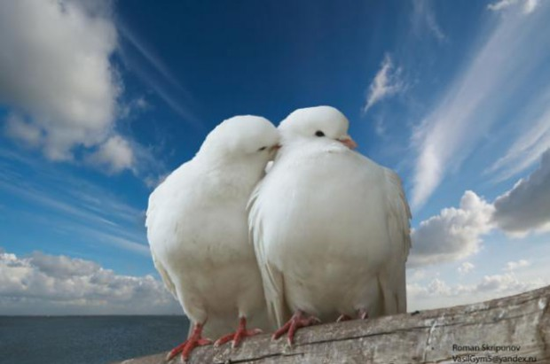
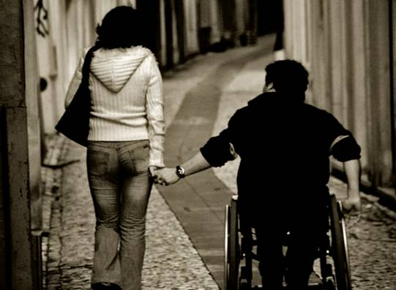
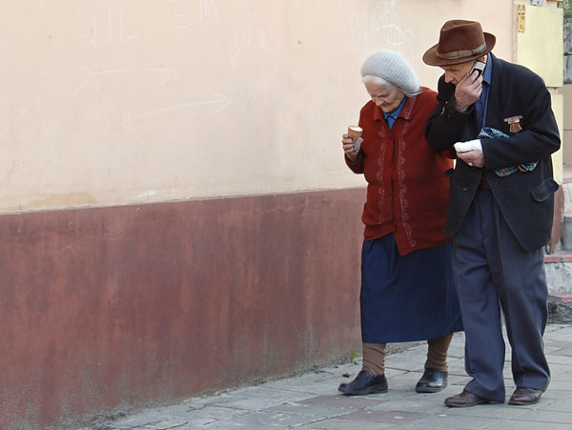
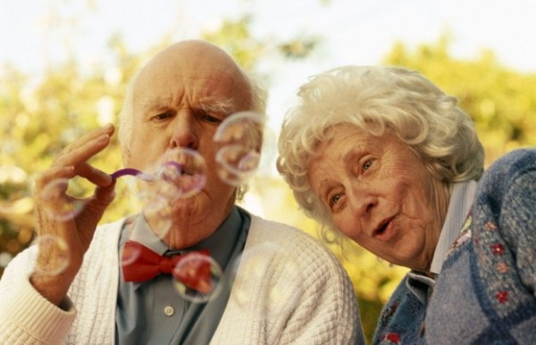
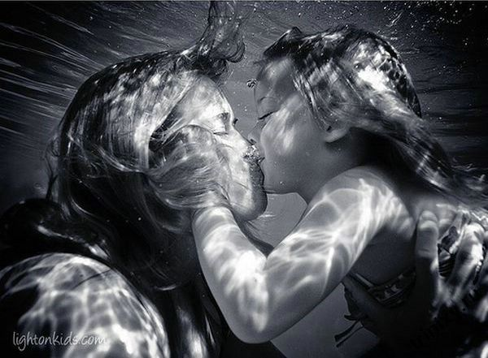
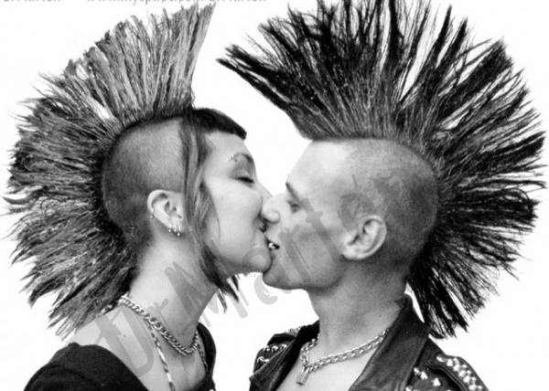

Slide 3
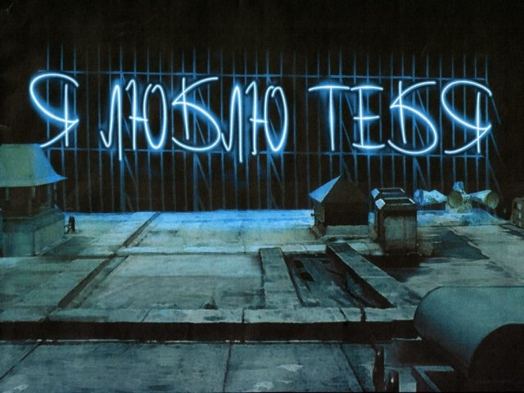
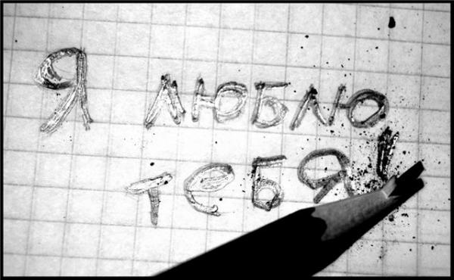
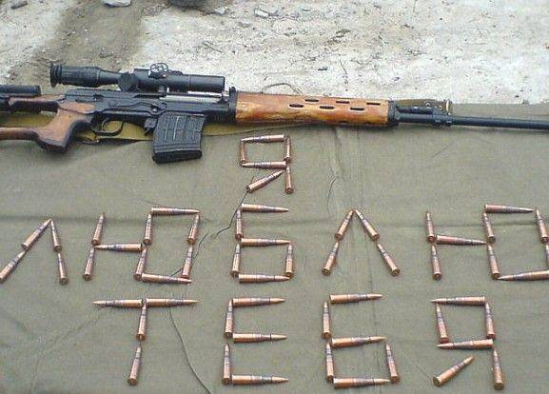

Slide 4
Любовь – она бывает разной,
или Такая разная любовь …
Конкурс чтецов,
посвящённый творчеству Э. Асадова

Slide 5
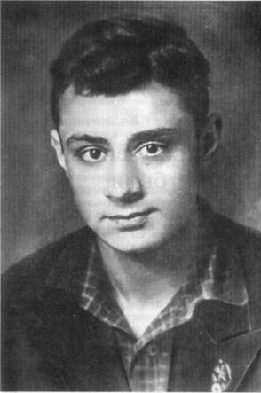
1923 –2004

Slide 6
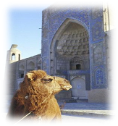
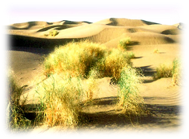
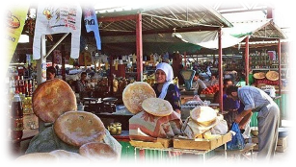
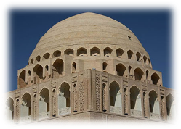
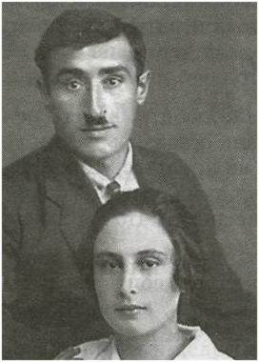
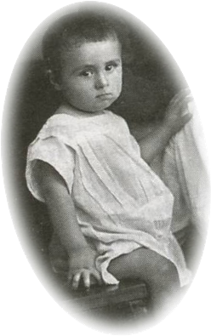
Аркадий Григорьевич
и Лидия Ивановна Асадовы
Эдуард Асадов

Slide 7
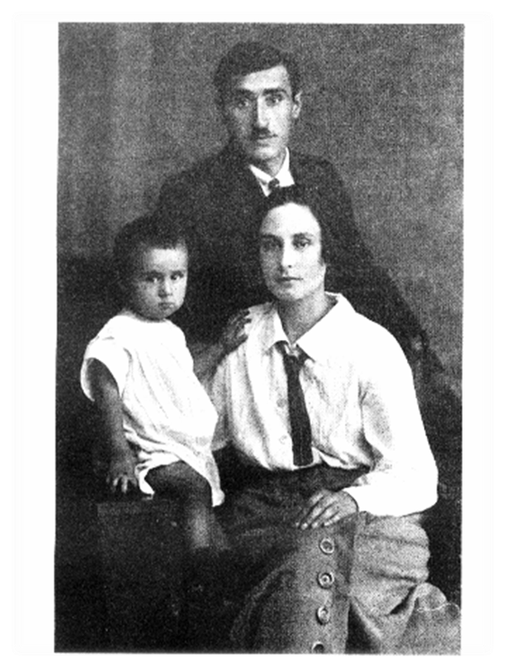
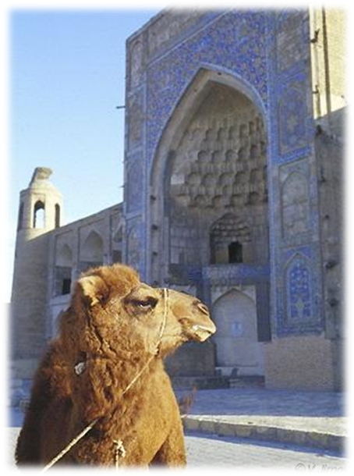
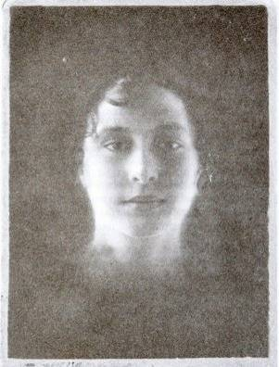
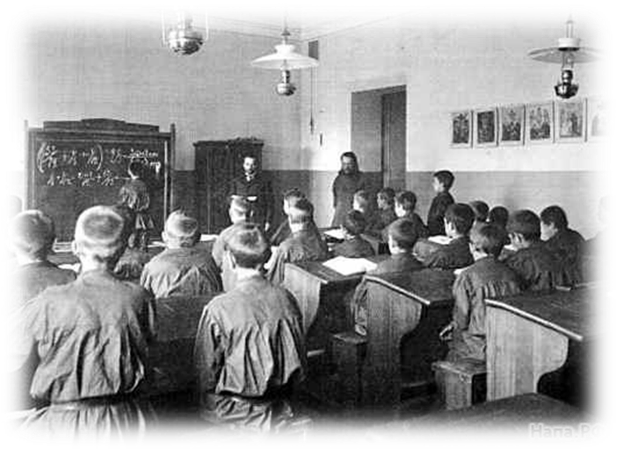
Мать поэта-
Лидия Ивановна
Асадова

Slide 8
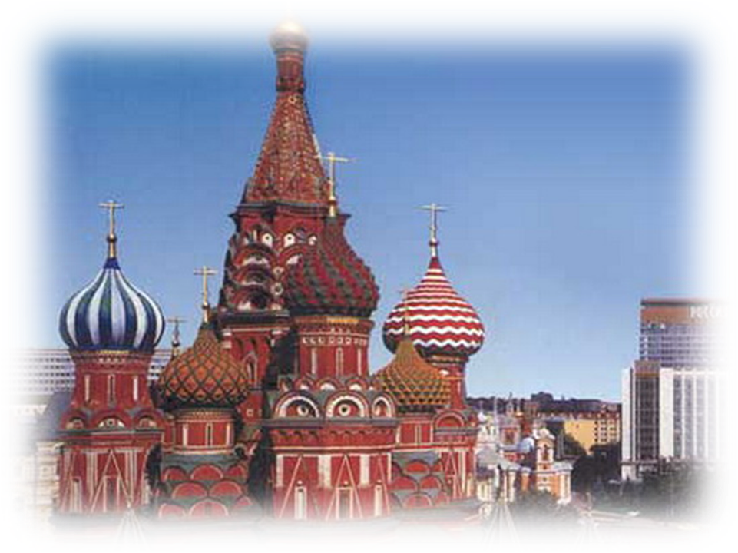
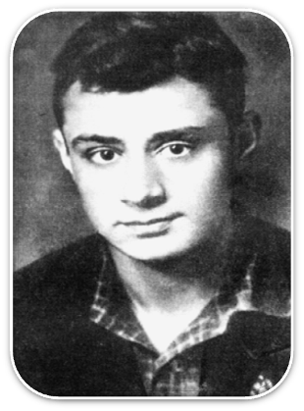
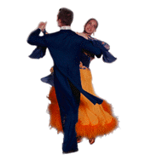

Slide 9
«Мама!
Тебе эти строки пишу я…»
Э. Асадов
Читает …

Slide 10
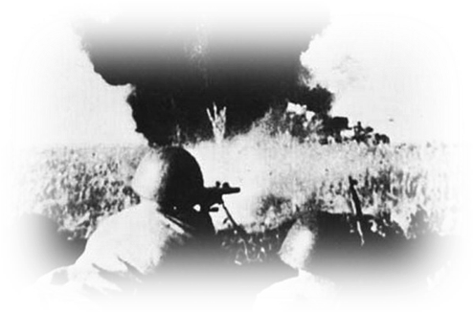
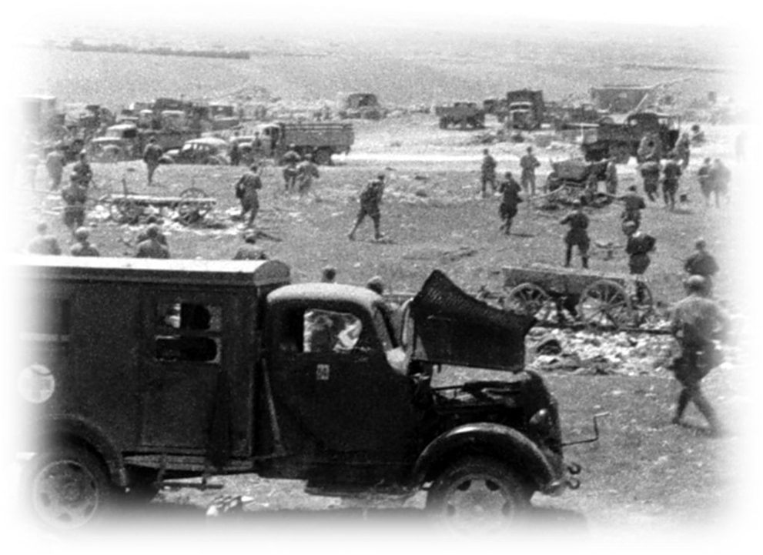
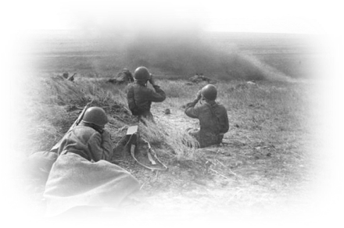
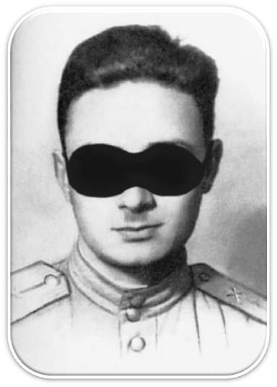
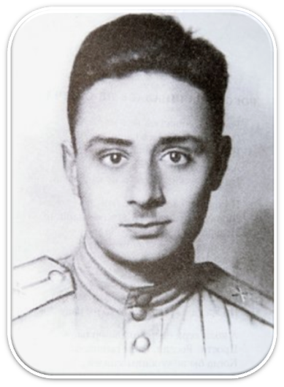
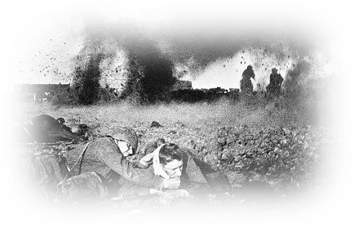
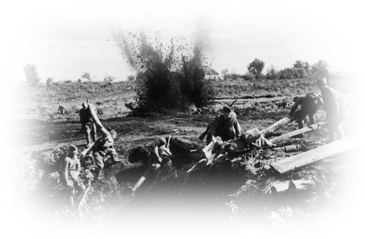

Slide 11
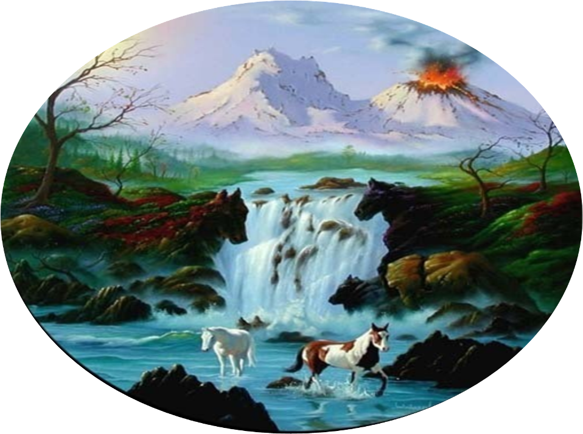
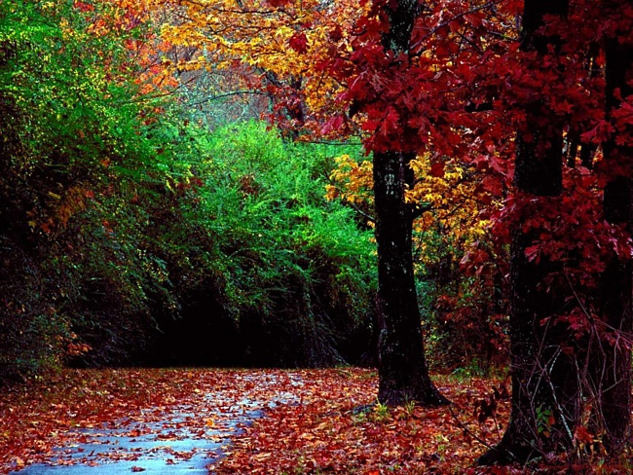
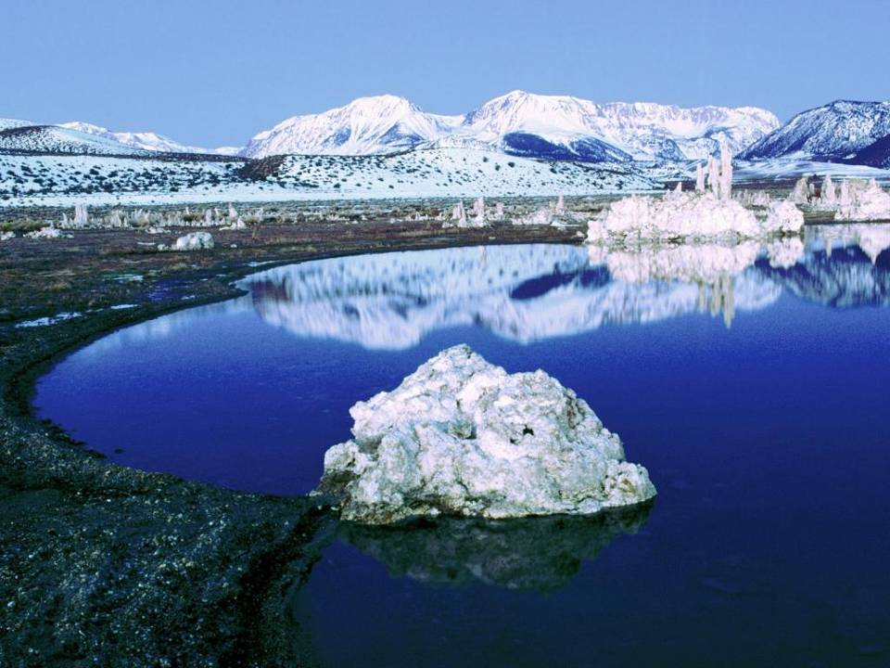
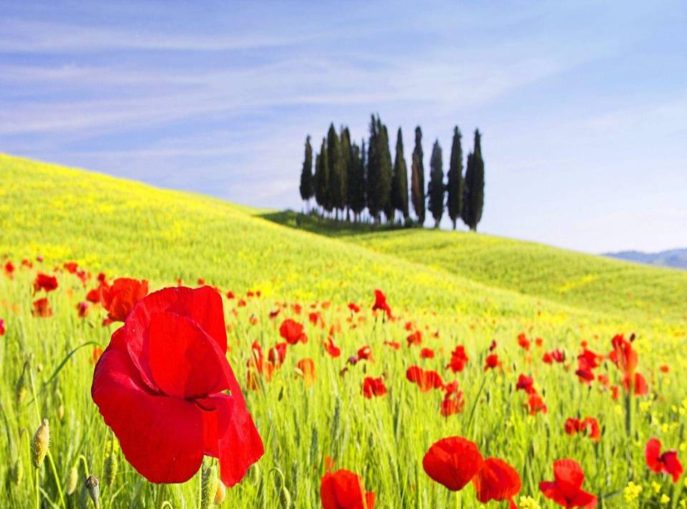
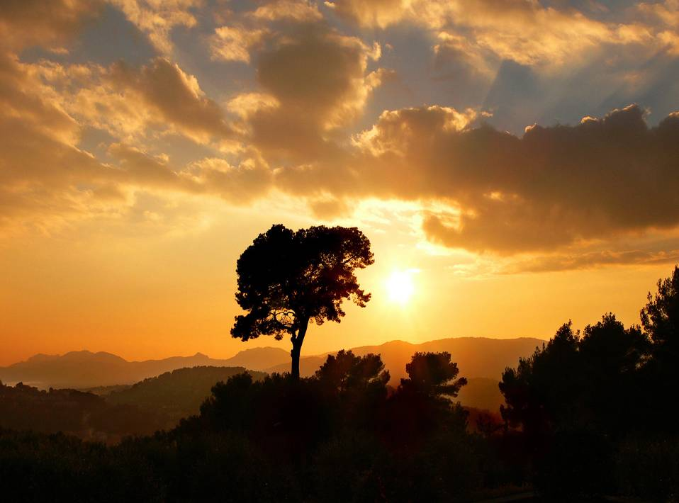

Slide 12
«Медвежонок»
Эдуард Асадов
Читает

Slide 13
Эдуард Асадов

Slide 15
«Они студентами были»
Э. Асадов
Читает …

Slide 16
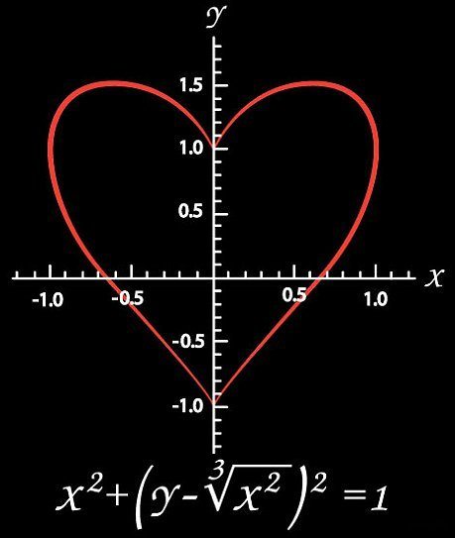

Slide 17
«Сатана»
Э. Асадов
Читает

Slide 19
«Девушка»
Э. Асадов
Читает

Slide 20
«Древнее свидание»
Э. Асадов
Читает …

Slide 21
«Я могу тебя очень ждать»
Э. Асадов
Читает …

Slide 22
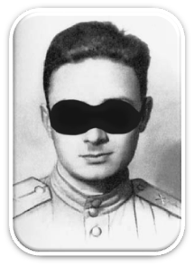
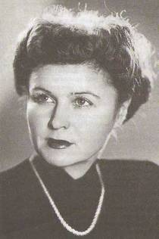
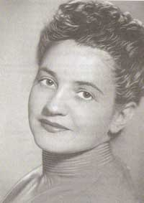
Ирина Викторова
- первая любовь поэта
Галина Валентиновна Разумовская

Slide 23
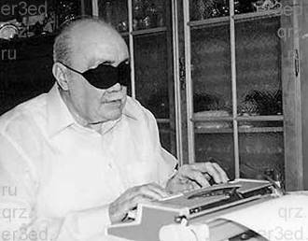
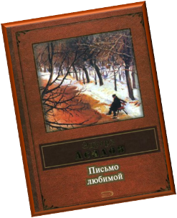
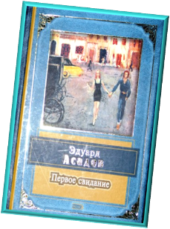

Slide 24
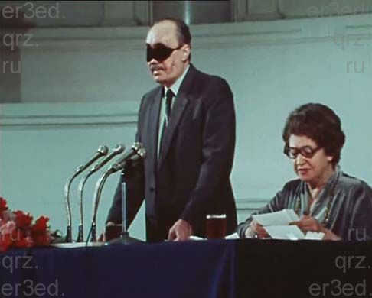
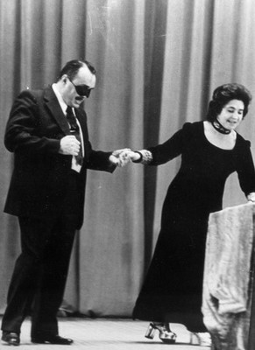
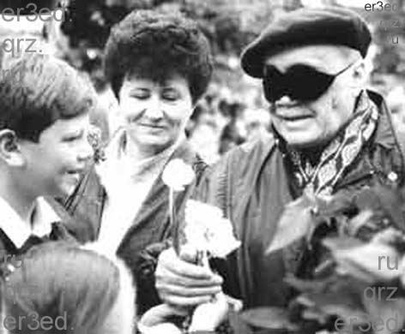
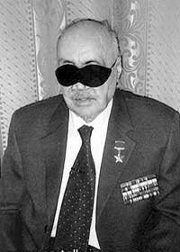
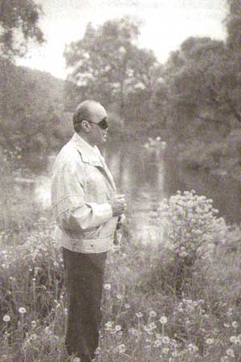
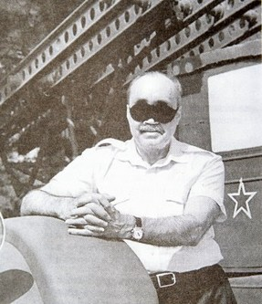
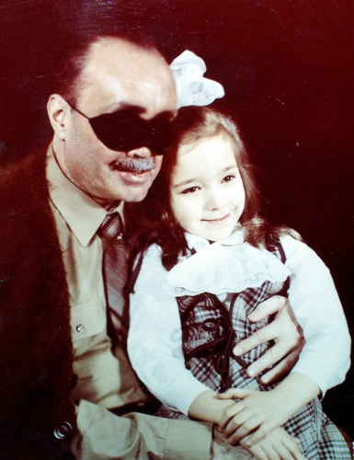
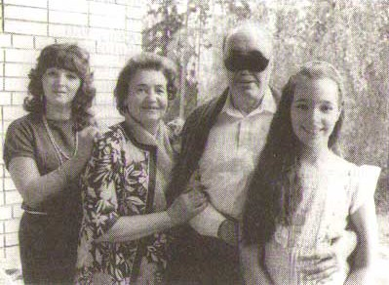

Slide 25
Любовь – она бывает разной,
или Такая разная любовь …
Конкурс чтецов,
посвящённый творчеству Э. Асадова

Slide 26
Благодарим всех, кто принял участие
в подготовке и проведении конкурса
Фамилия, имя участника
Фамилия, имя участника
. . .
. . .
. . .
. . .
. . .

Slide 27
Используемая литература и интернет-источники:
Асадов Э.А.
Не надо отдавать любимых: Стихи.2-е издание. –М.: Изд-во ЭКСМО-Пресс, 2001
Асадов Эдуард Аркадьевич. Первое свидание. Издательство: Эксмо, 2013 г.
Стихотворение Яськиной Анастасии «Любовь» http://www.stihi.ru/2001/06/17-209
Биография Асадова http://www.litra.ru/biography/get/biid/00996791231400843716/
http://www.balakovomedia.ru/pages.php?id=80528
Изображение сердец http://www.lovepicture.org/taxonomy/term/175/all?page
Изображение влюбленных http://jemarcheseul.blog.ru/
Изображение пары голубей http://www.instapics.ru/tags/%F2%F3%EB%EE%E2%E8%F9%E0
Изображение пары неформалов http://lovelas.homegate.ru/photo/5857
Изображение сердца из пальцев http://gotowall.ru/wallpaper/serdce_iz_palcev
Изображения пары в возрасте http://budtezdorovjem.ru/period-starosti-vozrastnyie-izmeneniya-cheloveka-ch-4/

Slide 28
Изображение матери с ребенком http://klushka-88.livejournal.com/17373.html
«Я тебя люблю» на клавиатуре http://15minut.ru/blog/ja_tebja_ljublju_na_klaviature/2012-05-26-19
Надпись «Я тебя люблю» в картинках http://mirkartinok.my1.ru/photo/kartinki_s_nadpisjami/ja_ljublju_tebja/48
Надпись «Я тебя люблю» в картинках http://triinochka.ru/post174120679/?upd
Надпись «Я тебя люблю» в картинках http://vseotkritki.ru/photo/55-0-2907-3
Надпись «Я тебя люблю» в картинках http://www.interesno-tyt.ru/pictures/beautiful/2522-krasivye-kartinki-o-lyubvi-so-slovami-ya-tebya-lyublyu.html
Изображение сердец http://www.lovepicture.org/taxonomy/term/175/all?page=2
Фотография Э.Асадова http://biblioman.org/shortworks/asadov/
http://sosed-domosed.ru.xsph.ru/dusheshhipatelno/
Изображения обложек книг Э.Асадова http://bukabench.com/s/?s=%D0%90%D1%81%D0%B0%D0%B4%D0%BE%D0%B2
Фотография Э.Асадова http://www.tunnel.ru/view/post:426158
Фотография базара в г.Мары http://dv0r.ru/forum/index.php?topic=3204.0
Фотографии Туркменистана http://samlib.ru/d/dolgaja_g_a/turkmenistan3.shtml
Фотография Э.Асадова http://www.tunnel.ru/view/post:426158
Фотографии верблюдов http://www.posterlounge.de/camels-near-four-animals-church-pr94464.html
Фотографии Эдуарда Асадова http://biblioman.org/shortworks/asadov/
Фотография Собора Василия Блаженного. http://temples.ru/show_picture.php?PictureID=13940

Slide 29
Гиф-картинка Танцующая пара http://www.smail46.ru/photo/sm
Фотографии Э.Асадова http://ifksit.sfu-kras.ru/student/Avtor/Asadov
Фотография Э.Асадова http://ivanov.ortox.ru/4/52/52-1/
Фотографии маков http://www.wwalls.ru/27093-lepestki-maki-krasnye-butony-zelen-cvety-trava.html
Фотографии природы http://www.anywalls.com/24871-vodopad-les-babcock-state-park-osen-zapadnaja-virdzhinija-melnica.html-
Изображение сердца на красном фоне http://ymorno.ru/index.php?act=Print&client=printer&f=54&t=11126
Изображение влюблённых http://forlove.ucoz.ru/photo/17-0-1104-3
Изображение обложки книги http://knigi.tr200.net/v.php?id=515423
Изображение обложки книги http://youmix.ru/index.php?pg=22&jr=%D0%9A%D0%BE%D0%BC%D0%B5%D0%B4%D0%B8%D1%8F
Рисунок в векторной графике http://www.grafamania.net/vector/2412-style-didital-contents.html
Изображение Силуэты http://blogs.namba.net/post.php?id=102161
Фотографии Э.Асадова http://ivanov.ortox.ru/4/52/52-1/
Фотографии Э.Асадова
http://www.tunnel.ru/view/post:426158
Изображение обложек книг Э.Асадова http://bukabench.com/s/?s=%D1%8D%D0%B4%D1%83%D0%B0%D1%80%D0%B4+%D0%B0%D1%81%D0%B0%D0%B4%D0%BE%D0%B2
Изображение сердец в векторе http://ru.freepik.com/free-vector/heart-with-crown_670472.htm

